Slide 1
Teoría y Gestión de Portafolio
Jeferson Carbajal Zapata
Jefe del Dpto de Análisis Táctico de Inversiones Int, BCRP
Msc. in Finance, London Business School

Slide 2
Análisis Matricial

Slide 3
Valoración de activos

Slide 4
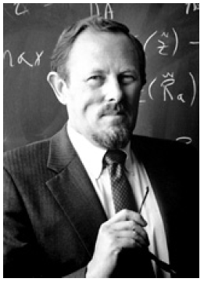
Modelo de valuación de activos de capital (CAPM)-1964
William F. Sharpe. Premio nobel 1990 (CAPM)

Slide 5
CAPM
El retorno requerido de un activo viene determinado por la tasa libre de riesgo más la prima de riesgo de mercado ajustada por el riesgo sistemático del activo (Beta)
Por lo tanto un activo correctamente valorado deberá ubicarse sobre la SML.

Slide 6
Capital Asset Pricing Model
La medida relevante de riesgo de un activo es su covarianza con el mercado.
El retorno de un activo está relacionado con su nivel de riesgo.
La prima de riesgo del mercado debe ser ajustada por la medida de riesgo del activo (beta).

Slide 7
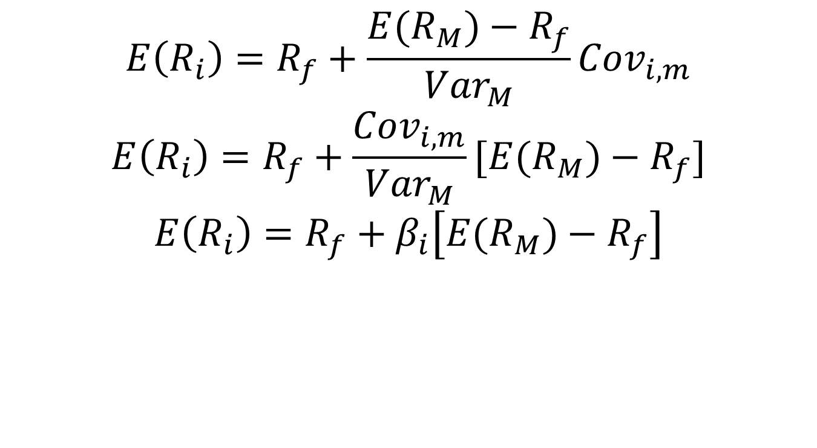
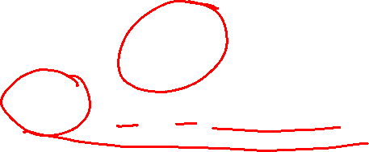
Capital Asset Pricing Model
$$E\left(R_{i}\right)=R_{f}+\frac{E(R_{M})−R_{f}}{{Var}_{M}}{Cov}_{i,m}$$
$$E\left(R_{i}\right)=R_{f}+\frac{{Cov}_{i,m}}{{Var}_{M}}[E(R_{M})−R_{f}]$$
$$E\left(R_{i}\right)=R_{f}+β_{i}\left[E(R_{M})−R_{f}\right]$$

Slide 8
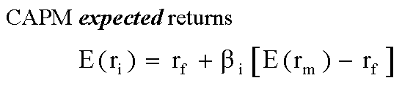

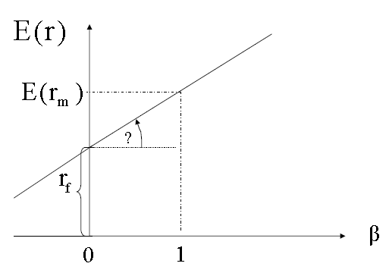
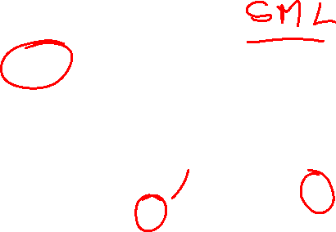
CAPM
Te da un método de relacionar el riesgo con el retorno esperado EN EQUILIBRIO!
En equilibrio, solamente el riesgo sistemático debería pagar una prima por encima de la tasa libre de riesgo.

Slide 9
CAPM / Definición de Beta
El CAPM mide cuánto riesgo añade una nueva acción que va a ser incluida en un portafolio bien diversificado
Es decir, mide el riesgo sistemático
El beta es la sensibilidad del retorno de la acción al retorno del portafolio de mercado.
Existe muchos problemas al estimar el Beta.

Slide 10





CAPM
Para estimarlo, podemos hacer una regresión!!!

Slide 11
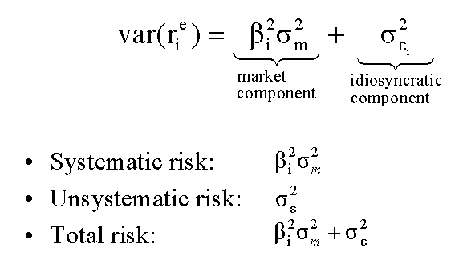

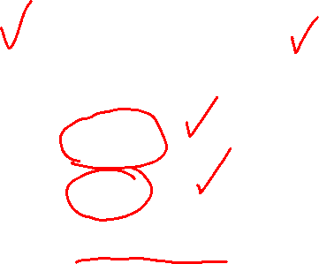
CAPM – Riesgo de Mercado y riesgo idiosincrático

Slide 12
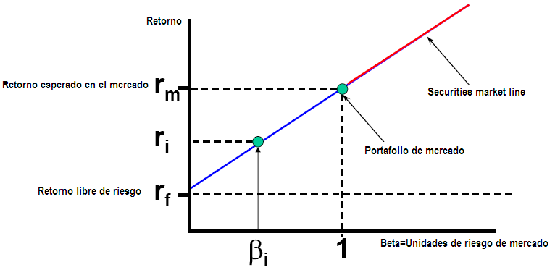
Securities market line (SML)
¿Cuál es la pendiente de la línea roja?
¿Cuál es la ecuación de la línea?

Slide 13
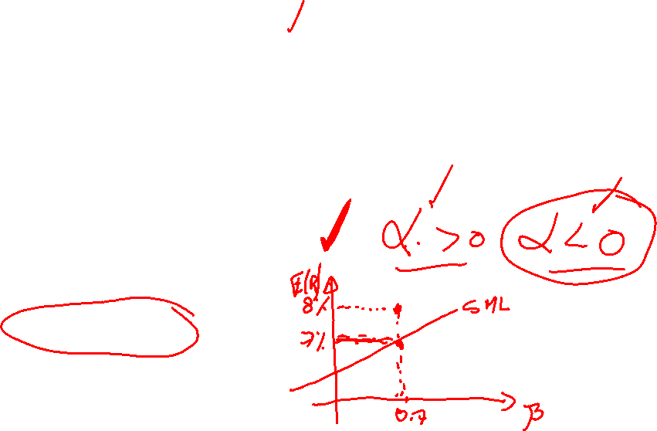
USOS
Evaluación de Desempeño
En asset management, un problema mayor es como juzgar apropiadamente el performance de un fondo.
Usualmente con data historica
Otros métodos
Retorno promedio mas alto
Sharpe ratio
CAPM: Jensen’s alpha
Market Timing
Selección de activos

Slide 14
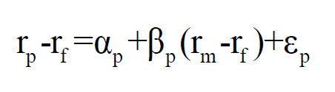
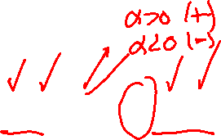
Jensen’s Alpha
Tipicamente evaluamos los retornos de un fondo contra un indice (S&P500). Pero que es lo que realmente queremos de un administrador de fondos?
Altos retornos que no estén relacionados con el mercado
Por que? Porque podemos obtener exposición de mercado a través de un ETF
Como evaluar:

Slide 15
Activos sobrevalorados y subvalorados
A partir de la fórmula del CAPM se puede calcular el retorno requerido de un activo, y compararlo con el retorno estimado para el mismo activo, y determinar si está correctamente valorizado
Un activo que se encuentre sobrevalorado o subvalorado se encontrará por debajo o por encima de la SML, respectivamente.

Slide 16
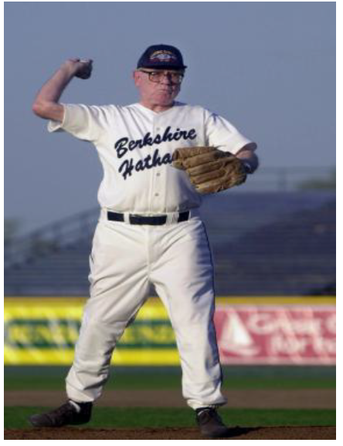

¿Que es un buen alfa?
Para los hedge funds, la meta es producir retornos que estén relacionados con el mercado.
Hablando de manera general un administrador que hace un par de puntos de alpha, esta haciendo un buen trabajo
- Cual es el alpha de Warren Buffet?

Slide 17
Intuición sobre el Beta
¿Porqué instrumentos con alto Beta son más riesgosos?
Tienen retornos altos cuando el mercado está bull y bajos retornos cuando el mercado está bear.
Instrumentos con alto beta dan más dinero cuando la economía va bien,
Instrumentos con alto beta dan dinero cuando menos lo necesitas,
Entonces, deben ofrecer mayores retornos para los inversionistas para mantenerlos en cartera.

Slide 18
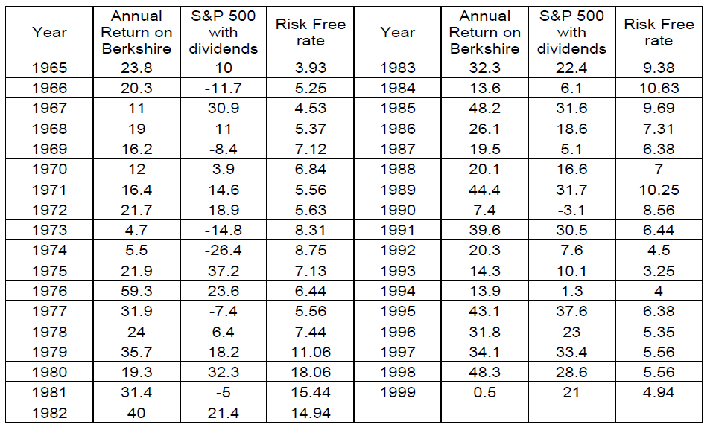
Resultados

Slide 19
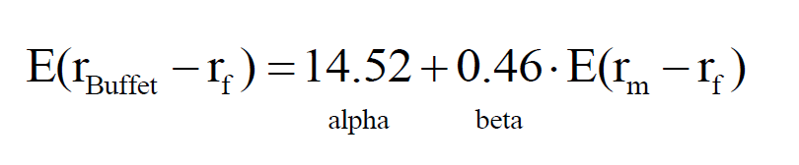
Alfa
El resultado es:
El portafolio de Buffet obtuvo retornos por encima de los de equilibrio en un 14.52% por año mientras su exposición de riesgo es la mitad de la de mercado.

Slide 20
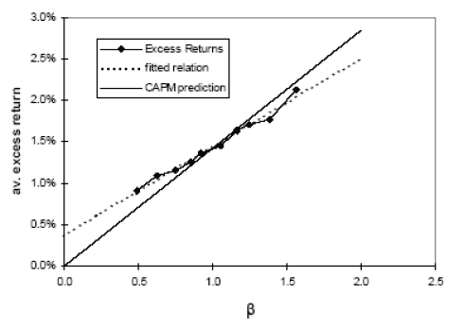
Resultados de Black, Jensen y Scholes
La relación entre la prima de riesgo y los betas, es aparentemente lineal.
Betas mas altos tienen retornos mas altos.
Sin embargo el intercepto es mayor a cero: Inconsistente con CAPM.

Slide 21
Las pruebas empíricas no respaldan al CAPM (Últimos 30 años) Algunos dicen que es imposible probarlo porque no se tiene el “verdadero” Otros lo invalidan porque se han encontrado “alphas” donde el CAPM dice que es imposible de encontrar. Todo ello, llevo a pensar que se estaba midiendo mal el riesgo del portafolio. Se preguntaban : “No será que existen otros riesgos que no estamos evaluando y que son los generadores del supuesto alpha? En verdad, el alpha que se obtiene es producto de la mala identificación de TODOS los riesgos. Nacieron otros modelos que incluyen otros factores de riesgo! === APT -→ Diferente al CAPM, incluso en sus supuestos!

Slide 22
Las pruebas empíricas no respaldan al CAPM.
Si hay “exceso de retorno”, es porque hay imperfecciones (Anomalias) en el mercado.
Algunas Anomalias
Size effect
Value effect
Momentum
Si estas anomalías son conocidas por todos deberían de desaparecer, pero no ocurre!
Las ignoran porque son costosas o simplemente no las vieron (No creo)
O
Tienen riesgos que el CAPM no capturo!! (Creo)

Slide 23

Multifactor Models . Fama-French Model
La justificación económica = APT
En 1992, FF encontraron una relacion fuerte entre la prima por riesgo de las acciones y caracteristicas de i) Tamaño , ii) Book to Market.
Construyeron portafolios basados en esas características.
Crearon factores sobre la base de los retornos de esos portafolio.
Estimaron Betas sobre estos factores y los usaron para explicar el exceso de retorno.

Slide 24
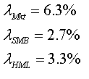
Solución: Multifactor Models . Fama-French Model
Las value stocks ganan altos retornos no porque sean value stocks, si no porque tienen alta sensibilidad a un factor que es común a las value stocks y ganan una prima por riesgo.
Prima por riesgo histórica (1927-2007)

Slide 25
Comparando CAPM vs. Fama-French

Slide 26
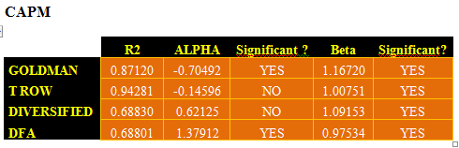
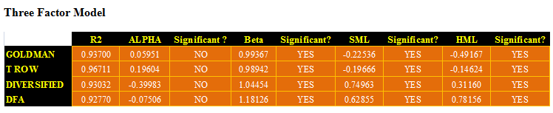
Comparando CAPM vs. Fama-French

Slide 27
Portfolio Tracking Error
Diferencial de Retornos
Promedio de diferencial de retornos
Varianza del diferencial de retornos
Tracking Error
Anualizar Tracking Error
donde P es igual al número de periodos en un año.

